Slide 1
Обобщение понятий

Slide 2
Обобщение понятия – это логическая операция перехода от понятия с меньшим объемом, но с большим содержанием к понятию с большим объемом, но с меньшим содержанием, при котором происходит исключение видового признака.
Понятие – форма мышления, отражающая общие и существенные свойства и отношения вещей и явлений материального мира.

Slide 3
Обобщение понятий происходит путем отбрасывания из содержания понятия основных признаков понятия до тех пор, пока не получится предельно широкое понятие, называемое категорией (время, пространство, форма, количество, отношение), или к неопределяемому понятию, описываемому через категории.

Slide 5
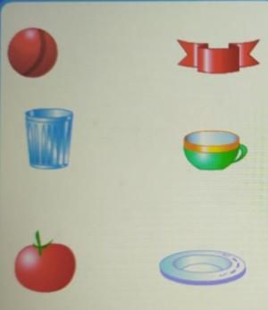
Важной логической операцией является обобщение.
Обобщение – это объединение нескольких предметов или явлений в одно множество на основе общих признаков или свойств. Возьмем несколько предметов. Например, красный мяч, красную ленту и красный помидор. Эти предметы можно объединить по одному общему для них признаку – цвету. Все они красные.
Из предложенных предметов два ( мяч и помидор) можно объединить в другую группу – по форме. Оба эти предмета круглые.
Часто предметы, объединенные в одно множество, можно назвать каким-то общим словом (понятием). Например, чашка, стакан и тарелка имеют общее свойство. Они предназначены для еды или питья. Объединить их можно одним понятием – посуда.

Slide 6
Продолжите ряд треугольников

Slide 7
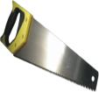
Продолжите ряд геометрических фигур

Slide 8
Продолжите ряд живых существ

Slide 9
Спасибо
за
внимание!

